Slide 1
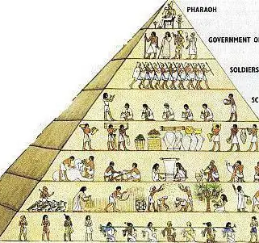
Sociální stratikace

Slide 2
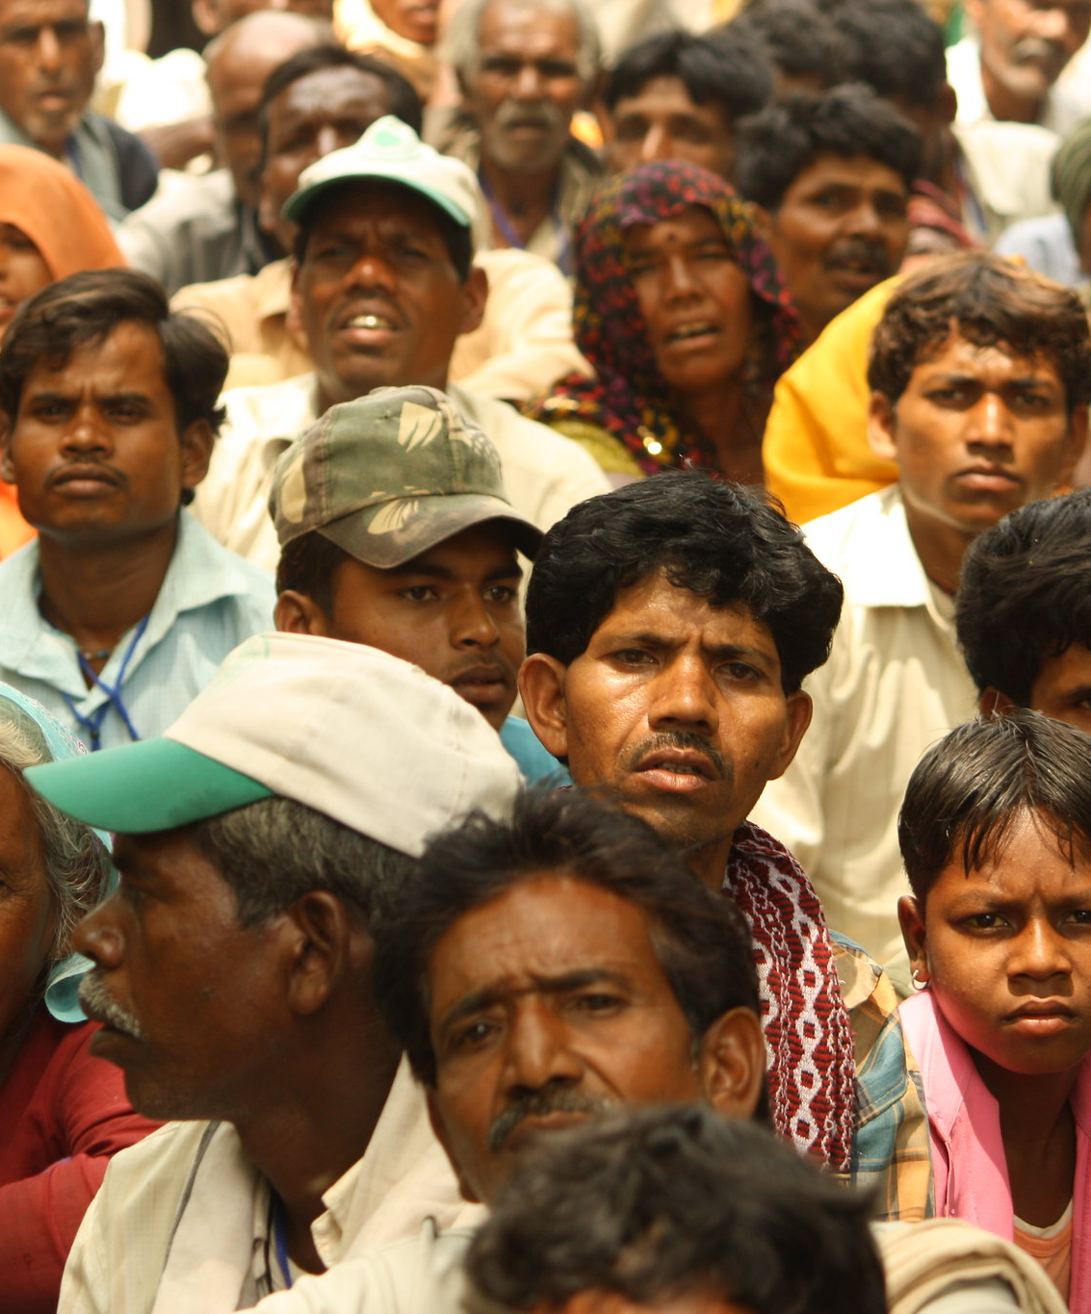
Základní pojmy
Sociální stratifikace
Sociální třídy
Socioekonomická mobilita
Společenské diskriminace, stigma, Labelling

Slide 3
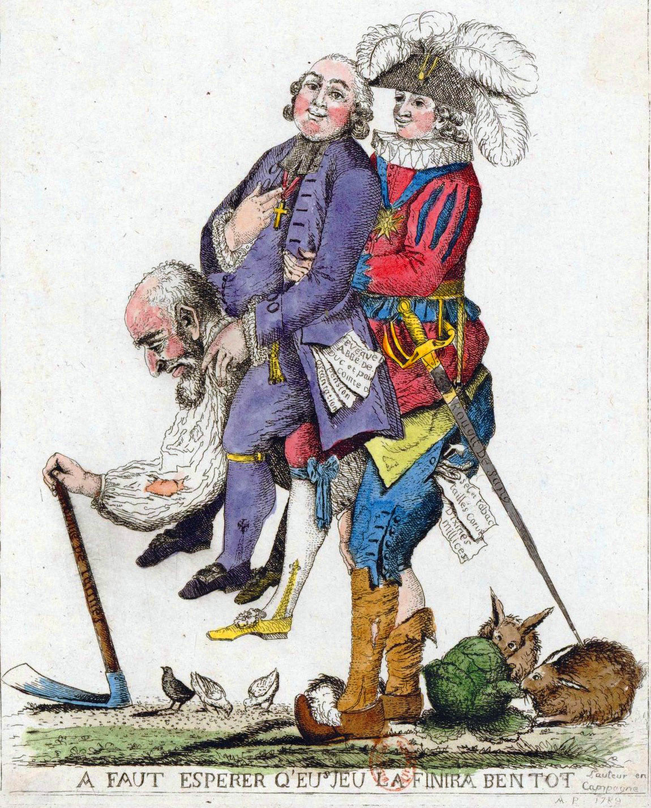
Nerovnost
Sociologie chápe stratifikaci jako hierarchické uspořádání členů určité skupiny, společnosti. Patrně neexistuje žádná společnost, kde by se nevyskytovala nerovnost mezi lidmi.
Určitá forma nerovnosti je „přirozená“, každá společnost ale potřebuje pro své úspěšné fungování mechanismy legitimizace (ospravedlnění) sociálních nerovností (sociální smír). Sociální stratifikace a nerovnost jsou častým předmět studia sociologie konfliktu (Marx)

Slide 4
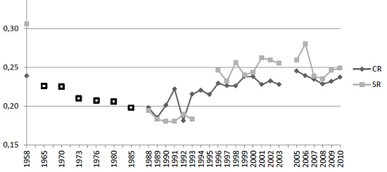

Slide 5

Základní formy stratifikace
Otroctví – používání lidí jako subjektů práce, vnik instituce vlastnictví.
Kastovní systém – segregace společenských skupin pomocí rituálů, hierarchie je neprůchodná, absolutní dědičnost, náboženská legitimizace
Stavy – systém povinností ale i práv, segregace (částečně prostupná), upraveno zákony (tradicí), existuje určitá vertikální mobilita, adopce do stavu, koncept dědičnosti
Třídy – nefungují na bázi práva, z hlediska legálního neexistují, příslušnost ke třídě je důležitá z hlediska přístupu k ekonomickým zdrojům

Slide 6

Sociální mobilita
Pohyb jedinců a skupin z jednoho sociálněekonomického postavení do druhého.
Vertikální mobilita
pohyb vzhůru či dolů po sociálněekonomickém žebříčku
vzestupná – ti, kteří stoupají nahoru, roste jim majetek nebo příjem nebo obojí, vyšší postavení /status/
sestupná – ti, kdo lezou, popř. padají dolů. Většinou sestupná mobilita bývá nedobrovolná, nucená. Někdo však může sestoupit dobrovolně, třeba z filozofických nebo náboženských důvodů.
b) Horizontální /laterální/ mobilita
přesuny do jiných čtvrtí, měst, oblastí

Slide 7
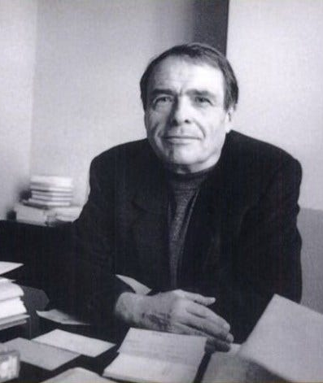
Pierre Bourdieu
Habitus (vnitřní dispozice vážící se k pozici ve společenském prostoru)
Vše je dáno vlastněním nebo nevlastněním kulturního, sociálního a ekonomického kapitálu Bourdieuho postoj k malé prostupnosti mezi třídami (viz malé ambice studovat dětí z dělnických tříd)
Habitus je soubor dispozic, tj. předpokladů k tomu vnímat, myslet a jednat ve světě určitým způsobem.

Slide 8
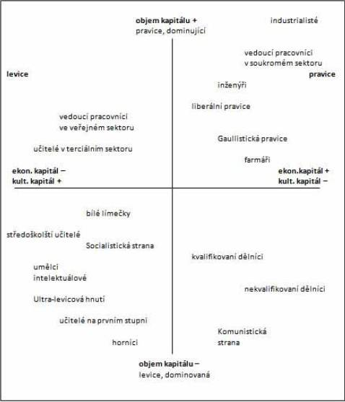
Schéma sociálního prostoru
vztah mezi:
pozicí zaujímanou v sociálním prostoru
typem zaměstnání
pravděpodobnými politickými preferencemi

Slide 9
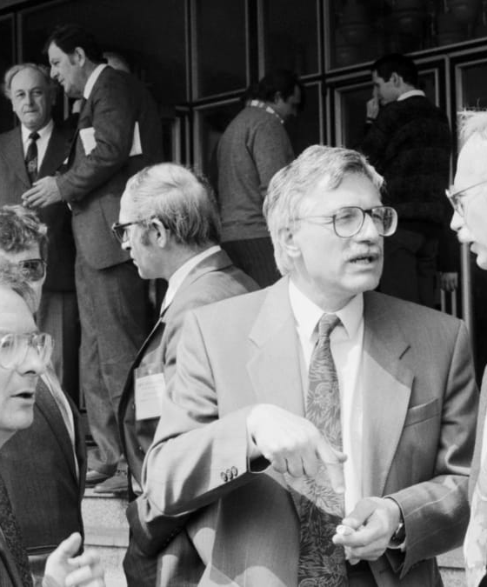
Český příklad?
Vznik střední třídy
Ekonomické reformy 90. léta
Upevňování modelu tradiční rodiny

Slide 10
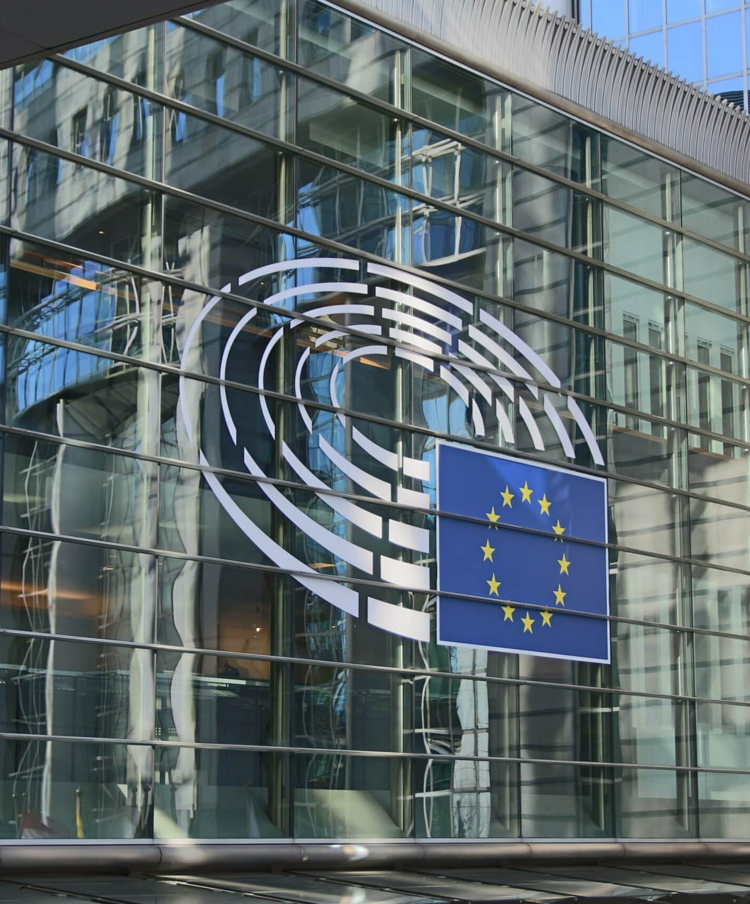
Jak je to dnes?
Vzdělanostní společnost (dokumenty Evropa 2020 apod)
Inkluze na základních školách
Vyšší mzda než plat (průměrný plat je přes 40 500 korun, zatímco průměrná mzda 36 600 korun - tedy o 11 % nižší).

Slide 11
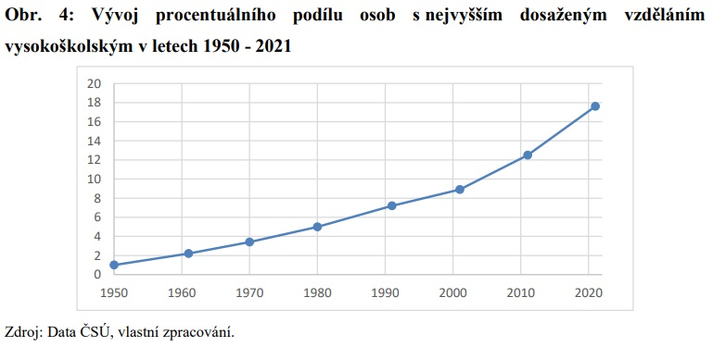

Slide 12
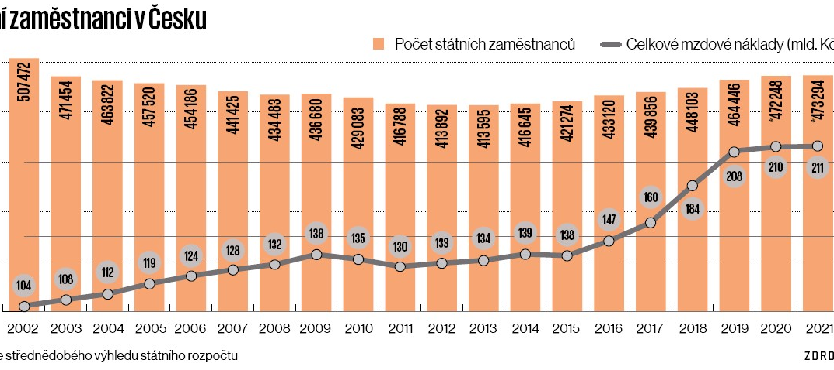

Slide 13

Ideologické iniciativy
Konzervativní přístup
Socialistický/egalitářský
Neomarxistické inciativy

Slide 14
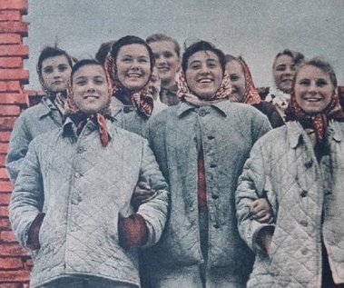
Socialistické pokusy vyvlastnit rodinu
Oblastí manželství, vztahů rodičů k dětem se ve svém díle zabývají již Marx a Engels. Útočili na tradiční rodinu kvůli tomu, že jde o autonomní prostor chránící soukromé vlastnictví.
V rodinné výchově spatřovali reprodukci třídní struktury společnosti. Společně proto v zániku měšťanské rodiny vidí cestu k naplnění jejich nebezpečné vize o rovnostářském „osvobození“ člověka od společenských struktur a kapitalismu.
Masově stavěl jesle a školky a ženám předložil pracovní mobilizaci jako jejich cestu k nabytí rovnosti. Stále více žen tak odkládalo děti do těchto zařízení. Režim také ženám usnadnil cestu k potratům a rozvodům.

Slide 15
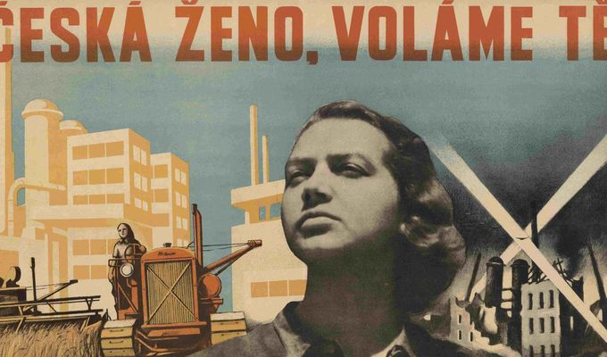

Slide 16

feminismus
Kritická teorie výrazně rozšířila počet os údajných nespravedlností o ony podřízené genderové role, sexismus apod a vtiskla mu plně revoluční neomarxistickou optiku.
Druhá vlna také odmítla výlučnou pozornost marxistického politického ekonomismu a v roce 1968 se ženské emancipační hnutí zúčastnilo dlouhého pochodu institucemi.
Vlivný filosof kritické teorie Herbert Marcuse, který byl stěžejní tváří studentské revolty, feministické hnutí dokonce považoval za nejvýznamnější a potenciálně nejradikálnější politické hnutí. Feminismus chtěl, jak říkal Marcuse „intenzivnější a rozsáhlejší kontroly, která by zasáhla do hloubi duševní struktury – do oblasti samotných pudů“. Dle něj ono údajné osvobozování ženy prý nejdříve začíná právě v soukromí, než pronikne do společnosti jako celku.
Napadl totiž samu podstatu rodinných vztahů. Kritická rétorika feminismu tvrdila, že ono údajné mocensky slabší postavení žen utužuje zájmy patriarchální a kapitalistické společnosti, která záměrně vydělila oblasti života do dvou sfér – soukromé a veřejné.
Ženské hnutí se snažilo prolomit hranice soukromé sféry díky vlivu radikálně feministického hesla osobní je politické (personal is political), jež se stalo ústředním mottem jejich politické filozofie.

Slide 17
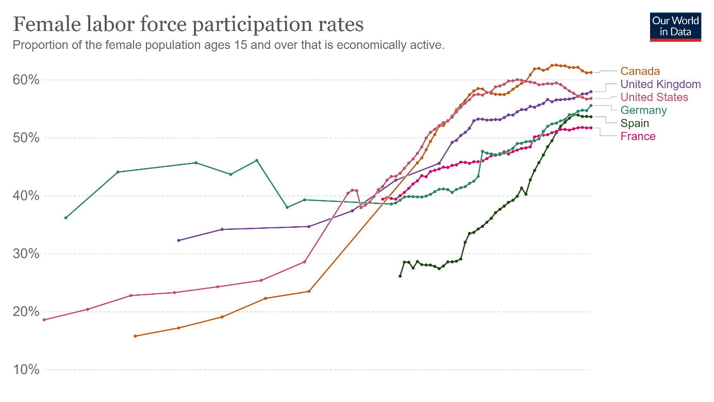

Slide 18
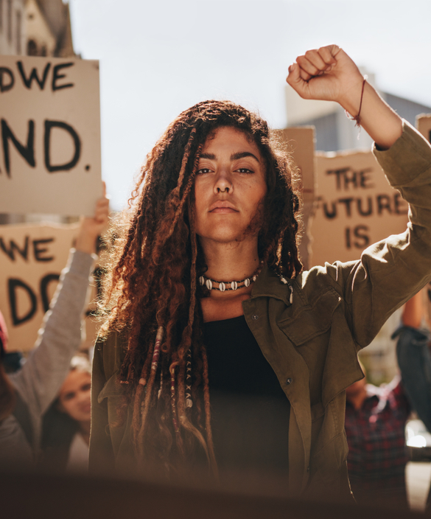
Společenská odpovědnost firem
Na konci loňského roku došlo na evropské půdě ke schválení směrnice EU týkající se genderových kvót mezi členy orgánů kotovaných společností (tzv. Women on Boards Directive).
Ta představuje další z řady chystaných regulí s přesahem do tématu tzv. principů ESG (environment, social, governance)
Společnosti v EU zvýší podíl žen ve svých řídících orgánech. Jako první toto pracovní politikum přijali velké nadnárodní společnost.

Slide 19
